Slide 1
Классный час Профессия - инспектор ГИБДД»

Slide 2
Цель классного часа: формирование понимания значимости и необходимости данной профессии
Задачи:
Обучающая: познакомить с историей профессии, со спецификой работы;
Развивающая: способствовать развитию правового сознания, умению реализовывать, обобщать и делать выводы на основе полученных данных.
Воспитательная: формировать у молодежи нравственные нормы, составляющие основу личности, повышать уровень их правового сознания и правовой культуры; воспитывать позитивное отношение к работникам ГИБДД.

Slide 3
И на летней жаре, и на зимнем ветру, инспектора ГИБДД день и ночь на посту. Чтобы синий туман не стелила беда, Чтоб удачи горела звезда, Чтобы счастья горела звезда.

Slide 4
Инспектор ГИБДД управляет дорожным движением, следит за соблюдением ПДД водителями, пешеходами и пассажирами, обеспечивает безопасность на проезжей части дороги на спецмашине.
Основная задача инспектора ГИБДД: обеспечить соблюдение всеми участниками дорожного движения — водителями, пассажирами и пешеходами - правил дорожного движения с целью предотвращения дорожно-транспортных происшествий.

Slide 5
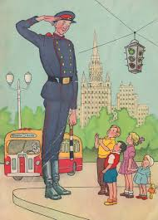

Slide 6
Личные качества инспектора ГИБДД:
высокая способность уделять внимание и переключать его одновременно на несколько объектов
умение сопоставлять различные факты
аналитический ум
хорошая зрительная память на цифры, буквы, цвета и формы
высокая концентрация внимания
способность не растеряться и четко действовать при экстремальных (аварийных) ситуациях
коммуникабельность
физическая выносливость
честность, принципиальность, настойчивость
наблюдательность
ответственность
дисциплинированность
находчивость.

Slide 7
Памятник в Белгороде

Slide 8
Памятник в Воронеже

Slide 9
Памятник в Екатеринбурге

Slide 10
Памятник в Новосибирске

Slide 11
Памятник в Тюмени

Slide 12
Памятник в Москве

Slide 13
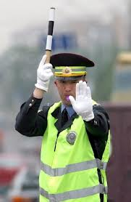
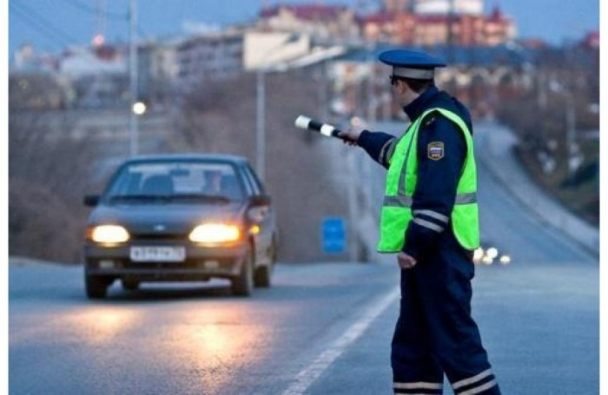
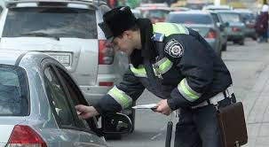

Slide 14
3 июля – день сотрудников ГИБДД

Slide 16
СПАСИБО
ЗА ВНИМАНИЕ

